Slide 1
ΚΕΦ.4 ΤΟ ΕΛΛΗΝΙΚΟ ΚΡΑΤΟΣ ΚΑΙ Η ΕΞΕΛΙΞΗ ΤΟΥ (1830-1881)

Slide 2
Η εδαφική επικράτεια και το πολίτευμα του νεοσύστατου κράτους.
ελληνικό κράτος
Πόλεμος των Ελλήνων εναντίον των Οθωμανών
επεμβάσεις των 3 εγγυητριών δυνάμεων, της Μ. Βρετανίας, Γαλλίας και Ρωσίας
ΕΓΓΥΩΝΤΑΙ:
ανεξαρτησία,
Εδαφική ακεραιότητα
μοναρχικό καθεστώς

Slide 3
περιορισμένη εδαφική επικράτεια
Μοναρχικό καθεστώς
ανάπτυξη της Μεγάλης Ιδέας και των αλυτρωτικών αγώνων του έθνους
ανάπτυξη φιλελεύθερου κινήματος για την προαγωγή των συνταγματικών και κοινοβουλευτικών θεσμών.

Slide 4
Ο αλυτρωτισμός
Μεγάλη Ιδέα, και αλυτρωτισμός, δηλαδή η εθνική πολιτική για την απελευθέρωση των αλύτρωτων ιστορικών ελληνικών τόπων και την υλοποίηση της Μεγάλης Ιδέας, δημιούργησαν ευρύτατη εθνική συναίνεση.
Αλ. Μαυροκορδάτος, Εμ, Ροΐδης (μειοψηφία)

Slide 5
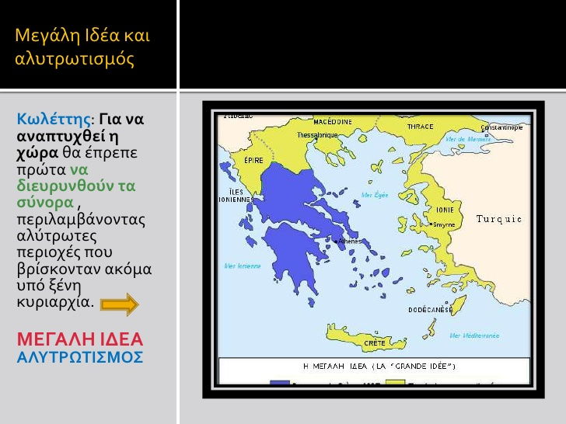

Slide 6
Οι διαφορετικές εκτιμήσεις για τη Μεγάλη Ιδέα
«Μολονότι κατά την περίοδο της απολυταρχίας εμφανίστηκαν αμυδρότατα μόνο σημάδια κάποιας θεμελιακής διαφοράς γύρω από την εφαρμογή της Μεγάλης Ιδέας, το 1848 πλέον ο χαρακτήρας των κομμάτων καθοριζόταν από μια διευρυνόμενη διάσταση πάνω στο ζήτημα της Μεγάλης Ιδέας. Το ένα στρατόπεδο ήταν υπέρ της φιλικής συνύπαρξης με την Οθωμανική Αυτοκρατορία, της διοικητικής εδραίωσης του ελληνικού κράτους και της εσωτερικής ανάπτυξης των πλουτοπαραγωγικών πηγών, στοιχείων τα οποία θεωρούσε ασφαλείς προϋποθέσεις για την πραγματοποίηση της Μεγάλης Ιδέας στο μέλλον. Κατά τη γνώμη τους, οι σποραδικές προσπάθειες για υποκίνηση εξεγέρσεων στην Τουρκία προκαλούσαν απλώς την εχθρότητα της οθωμανικής κυβέρνησης, συνεπάγονταν σκληρά αντίποινα για τους Έλληνες της Οθωμανικής Αυτοκρατορίας και κρατούσαν την Ελλάδα σε αναταραχή. Το άλλο στρατόπεδο πίστευε ότι η μικρή εδαφική έκταση της Ελλάδας ήταν η αιτία της διοικητικής ανεπάρκειας και της μη βιωσιμότητας της οικονομίας. Συνηγορούσε για τη χρησιμοποίηση όλων των πόρων για τη συγκαλυμμένη υποστήριξη ένοπλων εξεγέρσεων, όπου και όποτε ήταν δυνατό. Με λίγα λόγια, επιθυμούσε να εκπληρώσει την εθνική αποστολή και ταυτόχρονα να επιλύσει τα εσωτερικά προβλήματα. Το να διατηρήσει κανείς φιλικές σχέσεις με την Τουρκία ήταν αδύνατο, έλεγαν, και το να περιμένει μια σαφώς ευνοϊκή διεθνή κατάσταση για να επιτεθεί εναντίον της Οθωμανικής Αυτοκρατορίας ήταν τόσο ηττοπαθές όσο θα ήταν το 1821»
John. Α. Petropoulos, Πολιτική και συγκρότηση κράτους στο ελληνικό βασίλειο (1833- 1843), ΜΙΕΤ, Αθήνα 1997, σ. 632-633.

Slide 7
Οι πρώτες προσπάθειες συγκρότησης του κράτους.
Ελλάδα 1830 :
750.000 κατοίκων,
κατεστραμμένες τις παραγωγικές της υποδομές από τον δεκαετή πόλεμο
Ο εμπορικός στόλος των τριών ναυτικών νησιών, της Ύδρας, των Σπετσών και των Ψαρών, είχε υποστεί σοβαρότατες ζημίες.
Οι περισσότεροι ελαιώνες είχαν καταστραφεί
τα εγγειοβελτιωτικά έργα είχαν παραμεληθεί, με συνέπεια οι χείμαρροι να παρασέρνουν τα εύφορα εδάφη.
Οι συγκοινωνίες εκτελούνταν με δυσκολία, αφού είχαν αφανιστεί τα υποζύγια και είχαν καταστραφεί πολλές γέφυρες.

Slide 8
Ο Όθων έφερε μαζί του από τη Βαυαρία πλήθος συμβούλων, επιστημόνων και καλλιτεχνών, για να οικοδομήσει τη νέα χώρα.
Σημαντικές αλλαγές συντελέστηκαν στη νομοθεσία, στη διοίκηση, στη δημόσια εκπαίδευση, στις δημόσιες υπηρεσίες, στην πολεοδομία της Αθήνας .
Η οικονομία και η ασφάλεια δε βελτιώθηκαν .
Γ Ι Α Τ Ι
ανεπάρκεια διαθέσιμων κεφαλαίων,
αδυναμία της χώρας να διανείμει τις εθνικές γαίες στους αγρότες,
ληστεία, την οποία συντηρούσαν η αλυτρωτική πολιτική και οι άτακτοι του Αγώνα
ο αναλφαβητισμός , η δεισιδαιμονία .

Slide 9
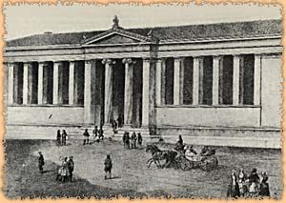
Πανεπιστήμιο

Slide 10

Πανεπιστήμιο Βιβλιοθήκη

Slide 11
Η Επανάσταση της 3ης Σεπτεμβρίου 1843.
Παλαιοί ,παραγκωνισμένοι άρχοντες,
φιλελεύθεροι πολιτικοί και διανοουμένους ζητούσαν σύνταγμα
Συντηρητικοί κύκλοι της Εκκλησίας δυσαρεστήθηκαν από την πράξη της ανακήρυξης του αυτοκέφαλου της Εκκλησίας της Ελλάδος
ΣΤΡΕΦΟΝΤΑΙ ΕΝΑΝΤΙΟΝ ΤΟΥ ΟΘΩΝΑ
3η Σεπτεμβρίου 1843, τον υποχρέωσαν να συγκαλέσει εθνοσυνέλευση και να παραχωρήσει Σύνταγμα.
Αρχή του κοινοβουλευτικού βίου.

Slide 12
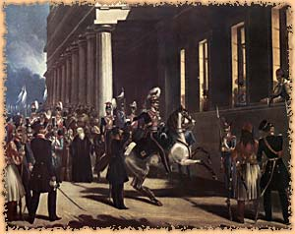
Καλλέργης στο Σύνταγμα

Slide 13

Σύνταγμα 1844

Slide 14
Με την Επανάσταση της 3ης Σεπτεμβρίου επανήλθαν στα πράγματα οι παλαιοί άρχοντες, ενδεδυμένοι τον κοινοβουλευτικό μανδύα και πανίσχυροι.
Ήταν ισχυροί περισσότερο απέναντι στο λαό παρά στο μονάρχη, γιατί δεν υπήρχαν δεν σταθερά πολιτικά κόμματα , που θα εξασφάλιζαν τον έλεγχο της βασιλικής εξουσίας.
Σύνταγμα του 1844, ένα από τα πιο φιλελεύθερα Συντάγματα της εποχής
Α Λ Λ Α
δεν κατοχύρωνε τη λαϊκή κυριαρχία

Slide 15

Αμνηστία για τα εγκλήματα στις εκλογές του 1844

Slide 16

Γελοιογραφία 1856 για την εξαπάτηση του λαού το 1844

Slide 17
Η κατοχύρωση της λαϊκής κυριαρχίας.
Νέο Σύνταγμα, 1864,
Νέος ηγεμόνας Γεώργιος Ά των Γλυξβούργων* της Δανίας,
πολιτικοί αγώνες του του Χαρίλαου Τρικούπη, ο οποίος υποχρέωσε τον Γεώργιο να αποδεχτεί επίσημα ότι θα έδινε την εντολή σχηματισμού κυβέρνησης στον αρχηγό του κόμματος που είχε τη «δεδηλωμένη εμπιστοσύνη» του κοινοβουλίου.
Η αποδοχή της αρχής της δεδηλωμένης* αφενός υποχρέωσε τον ανώτατο άρχοντα να σέβεται τη λαϊκή ετυμηγορία και συνεπώς τη λαϊκή κυριαρχία
Δημιουργία πολιτικών κομμάτων με σταθερές αρχές και προγράμματα.
Ανεξάρτητη και κοινοβουλευτική, η Ελλάδα της εποχής (1830- 1881) κέρδιζε αργά, πολύ αργά, μια θέση στη χορεία των ανεξάρτητων εθνικών κρατών.

Slide 18
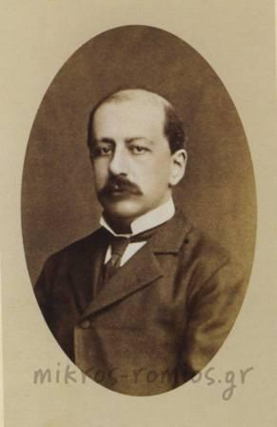
Τρικούπης

Slide 19

Τις πταίει

Slide 20
Απόσπασμα από το άρθρο του Χαρίλαου Τρικούπη με τίτλο "Τις πταίει;" στην εφημερίδα Καιροί, της 29ης Ιουνίου 1874:
(…) Ας αφεθή να λειτουργήσει το πολίτευμα εν τη βεβαιότητι ότι εκ της πλειοψηφίας της Βουλής μορφώνεται η κυβέρνησις και ταχέως θα ίδωμεν την Βουλήν συντασσομένην εις δύο κόμματα. Ουδέν των θεμελιωδών ζητημάτων, άτινα εν Γαλλία ή Ιταλία διαιρούσι τους πολιτευομένους εις πολλά κόμματα, έχομεν εν Ελλάδι. Τα πολλά κόμματα παρ' υμίν είναι αποτέλεσμα της προσκλήσεως των μειονοψηφιών εις την εξουσίαν.

Slide 21
Με τη θέσπιση της αρχής της δεδηλωμένης καταργούνται τα άρθρα 31 ("ο βασιλεύς διορίζει και παύει τους υπουργούς αυτού") και 37 (περί του δικαιώματος του βασιλιά να διαλύει τη Βουλή) του Συντάγματος του 1864. Απόσπασμα από την αγόρευση του Γεωργίου Α΄ στη Βουλή στις 11 Αυγούστου 1875 (το λόγο του βασιλιά έγραψε ο Χ. Τρικούπης):
(…) Απαιτών ως απαραίτητον προσόν των καλουμένων παρ' εμού εις την κυβέρνησιν του τόπου την δεδηλωμένην προς αυτούς εμπιστοσύνην της πλειονοψηφίας των αντιπροσώπων του Έθνους, απεκδέχομαι ίνα η Βουλή καθιστά εφικτήν την ύπαρξιν του προσόντος τούτου, ου άνευ αποβαίνει αδύνατος η εναρμόνιος λειτουργία του πολιτεύματος. (…)

Slide 22
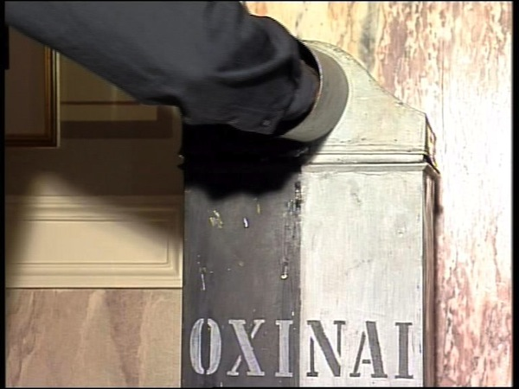

Slide 23
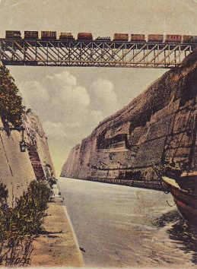
Καρτ-ποστάλ εποχής

Slide 24

Διώρυγα Κορίνθου

Slide 25
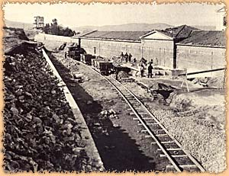
1890 Θησείο σιδ/κη γραμμή Αθήνα πειραιασ

Slide 26
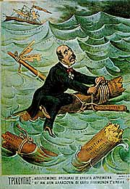

Slide 27
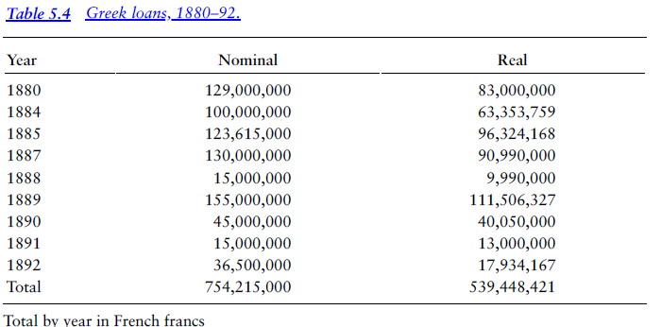
Gallant W. Thomas 2015, The Edinburgh History of the Greeks, 1768 to 1913 The Long
Nineteenth Century, EDINBURGH University Press ,σ 212

Slide 28
Το παλαιό καθεστώς των αρχόντων έφθινε
μια νέα γενιά ανδρών έπαιρνε τη θέση τους.
Από το Εθνικό Καποδιστριακό Πανεπιστήμιο (ιδρύθηκε το 1837) προήλθε μια εγχώρια πολιτική ηγεσία και διανόηση.
Σε αυτήν ανήκει ο εθνικός ιστοριογράφος Κωνσταντίνος Παπαρρηγόπουλος,
που υποστήριξε την πολιτιστική συνέχεια του έθνους αυτού στον χώρο και τον χρόνο, με αδιάσειστο επιχείρημα την αδιάλειπτη συνέχεια της ελληνικής γλώσσας και του πολιτισμού.

